Slide 1
Algoritmer og Datastrukturer
Korteste veje – mellem alle par af knuder (APSP)
[CLRS, kapitel 25]

Slide 2
Korteste Veje mellem alle
Par af Knude
Hvis alle kanter har positive vægte – kør Dijkstra’s algoritme n gange, én gang for hvert v_{i} som startknude
O(n ∙ m ∙ log n)
v₂
d_{ij}
π_{ij}
3
2
1
v₃
 | 1 | 2 | 3 | 4 | 5
1 | 0 | 2 | 3 | 2 | 5
2 | +∞ | 0 | 1 | +∞ | +∞
3 | +∞ | 3 | 0 | +∞ | +∞
4 | +∞ | 7 | 4 | 0 | 3
5 | +∞ | 4 | 1 | +∞ | 0
 | 1 | 2 | 3 | 4 | 5
1 | NIL | 1 | 2 | 1 | 4
2 | NIL | NIL | 2 | NIL | NIL
3 | NIL | 3 | NIL | NIL | NIL
4 | NIL |  | 5 | NIL | 4
5 | NIL | 3 | 5 | NIL | NIL
v₁
5
2
1
v₄
v₅
3

Slide 3
π_{4,2} ?
1
2
3
4
5
Ved ikke
v₂
d_{ij}
π_{ij}
3
2
1
v₃
 | 1 | 2 | 3 | 4 | 5
1 | 0 | 2 | 3 | 2 | 5
2 | +∞ | 0 | 1 | +∞ | +∞
3 | +∞ | 3 | 0 | +∞ | +∞
4 | +∞ | 7 | 4 | 0 | 3
5 | +∞ | 4 | 1 | +∞ | 0
 | 1 | 2 | 3 | 4 | 5
1 | NIL | 1 | 2 | 1 | 4
2 | NIL | NIL | 2 | NIL | NIL
3 | NIL | 3 | NIL | NIL | NIL
4 | NIL |  | 5 | NIL | 4
5 | NIL | 3 | 5 | NIL | NIL
v₁
5
2
1
3
v₄
v₅
3
66 of 142

Slide 4
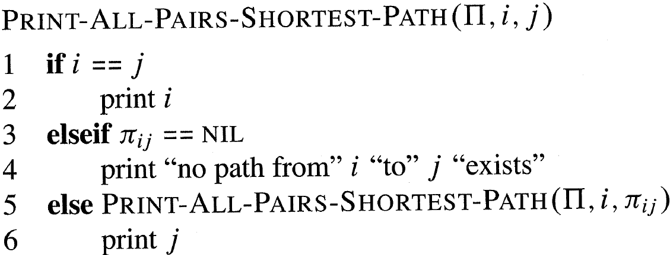
v₂
d_{ij}
π_{ij}
3
2
1
v₃
 | 1 | 2 | 3 | 4 | 5
1 | 0 | 2 | 3 | 2 | 5
2 | +∞ | 0 | 1 | +∞ | +∞
3 | +∞ | 3 | 0 | +∞ | +∞
4 | +∞ | 7 | 4 | 0 | 3
5 | +∞ | 4 | 1 | +∞ | 0
 | 1 | 2 | 3 | 4 | 5
1 | NIL | 1 | 2 | 1 | 4
2 | NIL | NIL | 2 | NIL | NIL
3 | NIL | 3 | NIL | NIL | NIL
4 | NIL | 3 | 5 | NIL | 4
5 | NIL | 3 | 5 | NIL | NIL
v₁
5
2
1
v₄
v₅
3
Tid O(n)

Slide 5
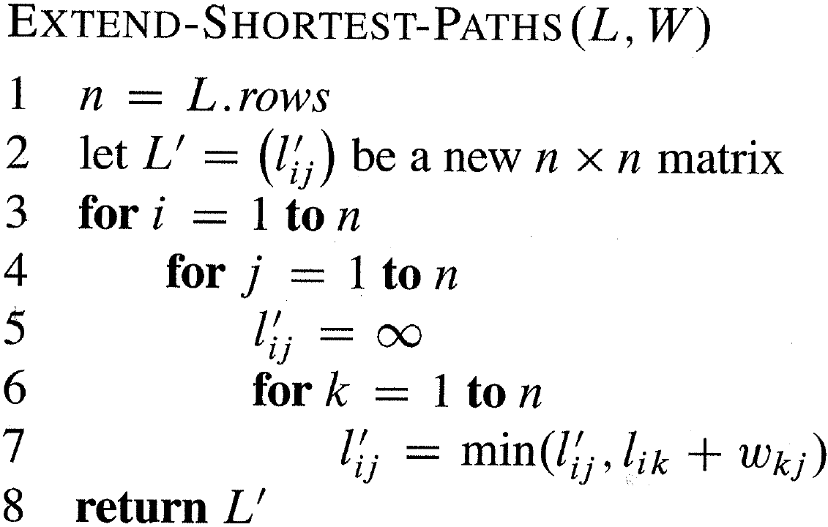

v₁, ... ,v_{n}
v_{j}
v_{i}
...
l_{ik}
Δ kanter
v_{k}
w_{kj}
$$l_{ij}^{′}={\text{min}}_{k} (l_{ik}^{}+w_{kj})$$
L_{ij} = korteste afstand fra i til j for stier med Δ kanter
W = vægtmatricen
L’_{ij} = korteste afstand fra i til j for stier med Δ+1 kanter
Tid O(n³)
Notes:
Extend shortest path = (min,+) matrix mulitiplication = tropisk matrix multiplikation (da matrix multiplikation over den tropiske algebra / tropiske semiring)

Slide 6
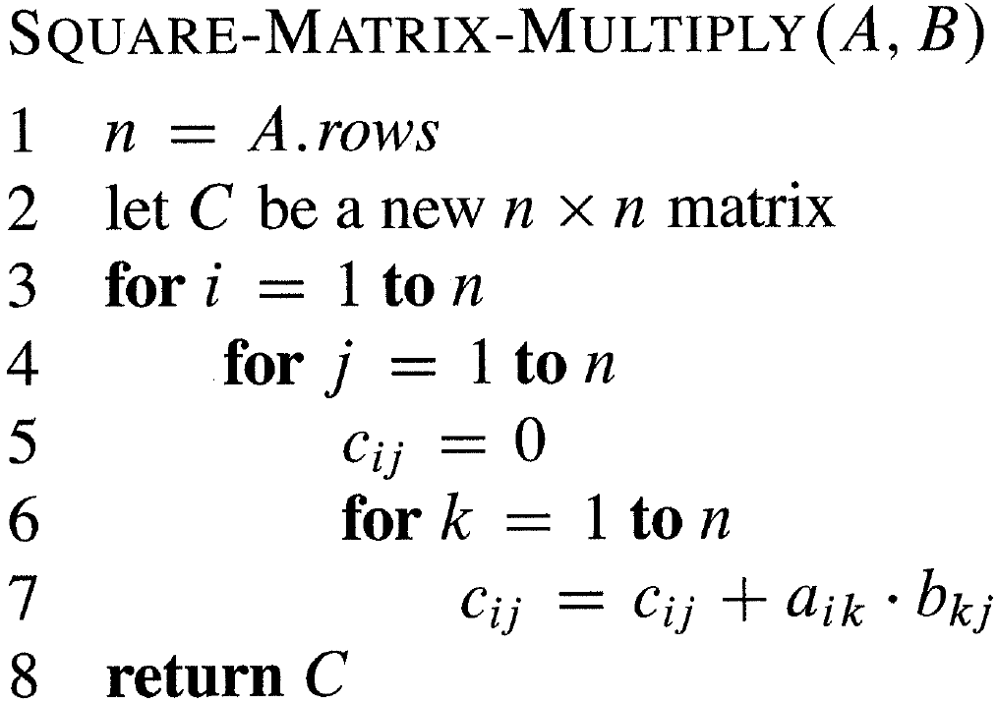
Tid O(n³)
Notes:
Extend shortest path = (min,+) matrix mulitiplication = tropisk matrix multiplikation (da matrix multiplikation over den tropiske algebra / tropiske semiring)

Slide 7
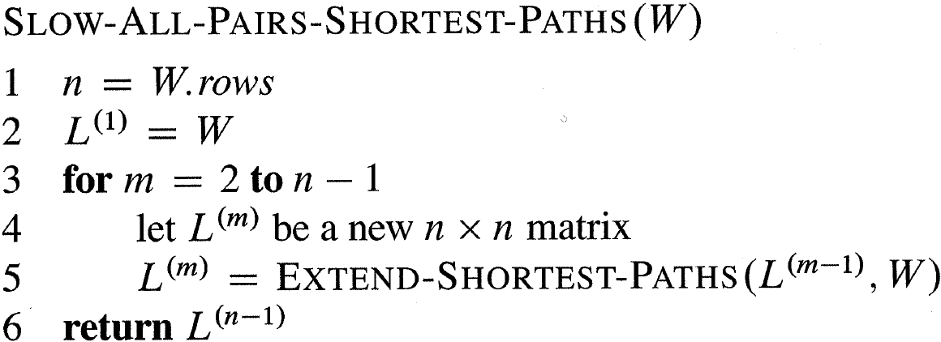
v₁, ... ,v_{n}
v_{j}
v_{i}
...
l_{ik}
m-1 kanter
v_{k}
w_{kj}
diagonalen = 0
L^{(m)}_{ij} = korteste afstand fra i til j for stier med m kanter
W = vægtmatricen
Tid O(n⁴)
Notes:
Eksempel på Dynamisk programmering

Slide 8
L⁽³⁾_{1,3} ?
0
3
5
6
9
+∞
Ved ikke
v₂
3
2
1
v₃
v₁
5
2
1
v₄
v₅
3
67 of 142

Slide 9
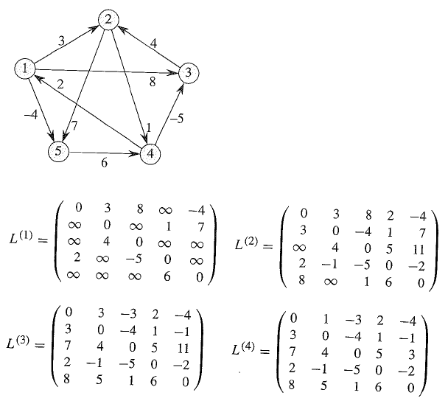
?
input graf

Slide 10
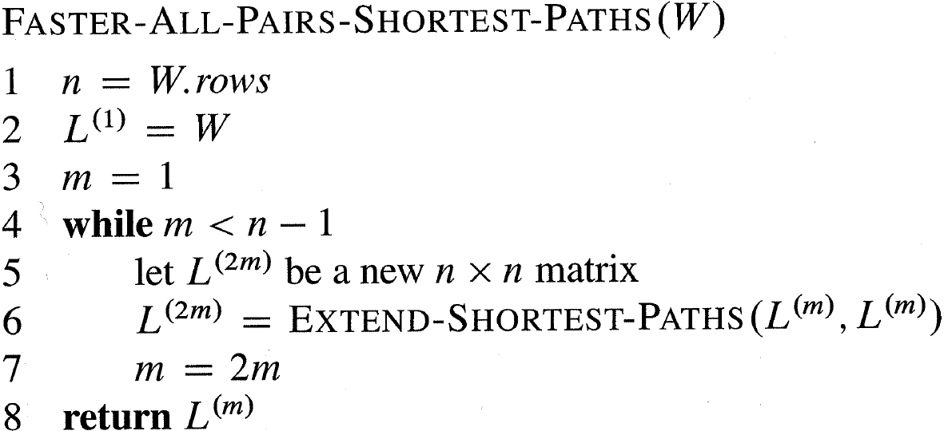
v₁, ... ,v_{n}
v_{j}
v_{i}
...
l_{kj}
m kanter
l_{ik}
m kanter
v_{k}
L^{(m)}_{ij} = korteste afstand fra i til j for stier med m kanter
W = vægtmatricen
Tid O(n³·log n)

Slide 11
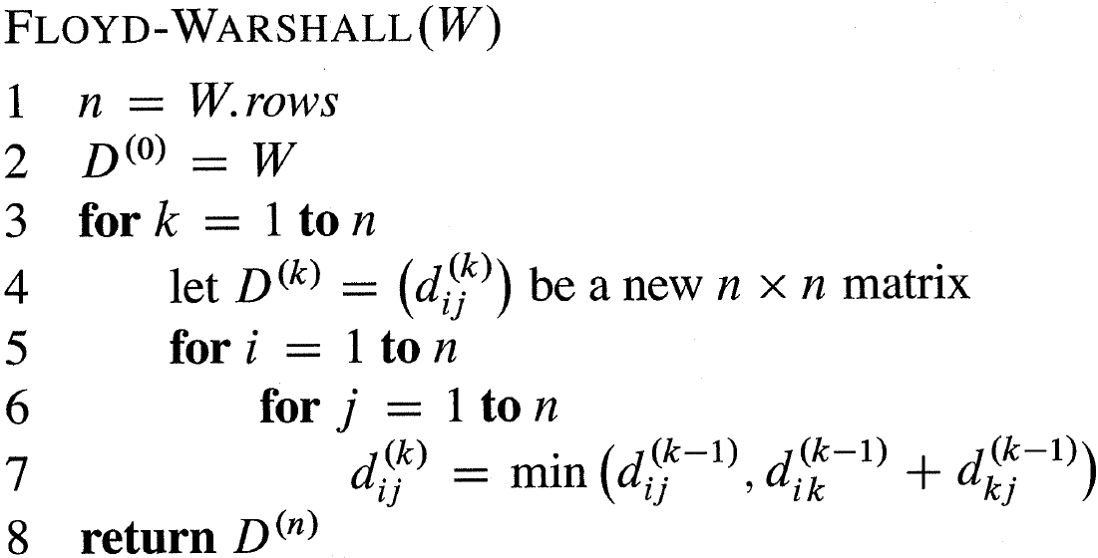
Floyd-Warshall
v₁, ... ,v_{k-1}
v_{k}, ... ,v_{n}
v_{k}
v_{i}
v_{j}
d^{(k)}_{ij} = korteste vej fra i til j der kun går via 1..k
Tid O(n³)
Notes:
Igen dynamisk programmering, men nu ikke over afstande men over VIA knuder

Slide 12
d ⁽³⁾_{1,2} ?
3
4
6
7
+∞
Ved ikke
v₅
3
1
1
5
v₃
v₁
1
7
1
v₄
v₂
3
68 of 142

Slide 13
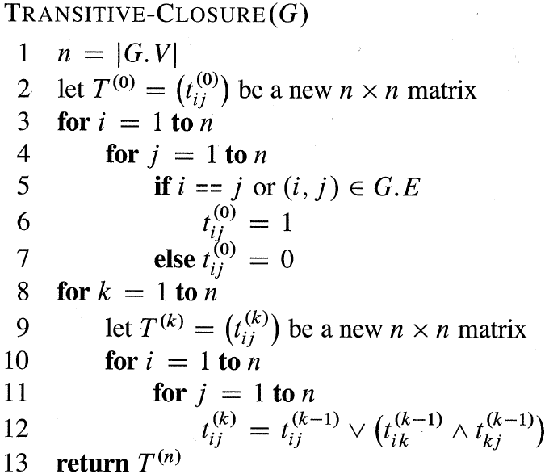
Transitive Lukning
(= Floyd-Warshall simplificeret)
v₁, ... ,v_{k-1}
v_{k}, ... ,v_{n}
v_{k}
v_{i}
v_{j}
t^{(k)}_{ij} = findes en vej fra i til j der kun går via 1..k
Tid O(n³)

Slide 14
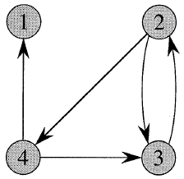
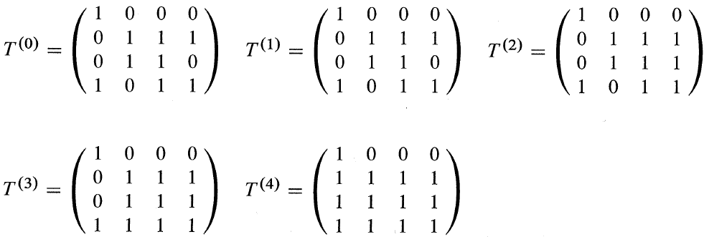
Transitive Lukning: Eksempel
input graf
+ selvløkker
?

Slide 15
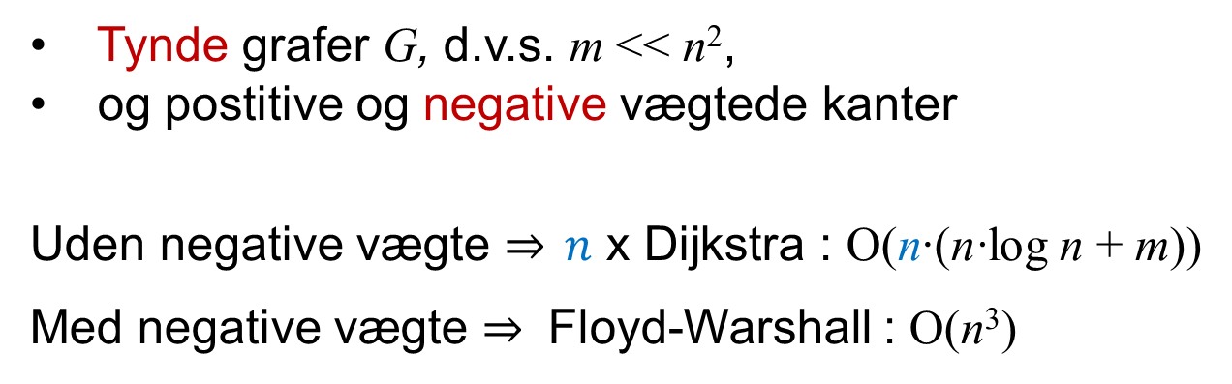
Johnson’s Algoritme
Korteste veje mellem alle par af knuder (APSP)
Tynde grafer G, d.v.s. m << n²,
og postitive og negative vægtede kanter
Uden negative vægte $\underset{⇒}{} n$ x Dijkstra : O(n∙(n∙log n + m))
Med negative vægte Floyd-Warshall : O(n³)
Johnson’s Algoritme
Ide: Kør Dijkstra på en graf G’ uden negative kanter, som har de samme korteste veje som i G

Slide 16

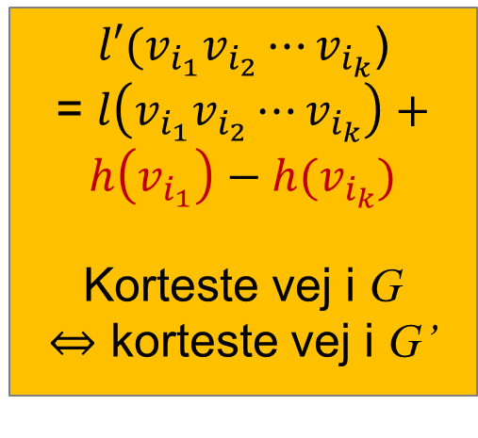

Højdetransformation
tilknyt hver knude u en arbitrær højde h(u)
3 + 2 - 4
$$G$$
4
2
$$G′$$
v₁
3
v₃
v₁
1
v₃
w’(u,v)
= w(u,v) + h(u) – h(v)
5
10
-3
-2
-10
-3
v₂
v₄
v₂
v₄
-1
-5
-3
1
$l′(v_{i_{1}}v_{i_{2}}⋯v_{i_{k}}$)
= $l\left(v_{i_{1}}v_{i_{2}}⋯v_{i_{k}}\right)+h\left(v_{i_{1}}\right)−h(v_{i_{k}})$
Korteste vej i G
korteste vej i G’
d | v₁ | v₂ | v₃ | v₄
v₁ | 0 | +∞ | +∞ | +∞
v₂ | -3 | 0 | -3 | -1
v₃ | 2 | 5 | 0 | 4
v₄ | 0 | 3 | -2 | 0
d’ | v₁ | v₂ | v₃ | v₄
v₁ | 0 | +∞ | +∞ | +∞
v₂ | -10 | 0 | -8 | -5
v₃ | 0 | 10 | 0 | 5
v₄ | -3 | 7 | -3 | 0
Notes:
I Johnson’s algoritme vil vi tilstræbe at vælge et h, så G’ ikke har negative kanter

Slide 17


Johnson’s Algoritme
$$G$$
-3
-3
w’(u, v)
= w(u,v) + h(u) – h(v)
$$G′$$
3
v₁
3
v₃
0
v₁
v₃
0
s
5
2
-3
-2
0
0
0
w’(u, v) = w(u, v) + h(u) - h(v) ≥ 0
da h(v) ≤ h(u) + w(u, v)
0
v₂
v₄
v₂
v₄
-1
0
0
-1
d | v₁ | v₂ | v₃ | v₄
v₁ | 0 | +∞ | +∞ | +∞
v₂ | -3 | 0 | -3 | -1
v₃ | 2 | 5 | 0 | 4
v₄ | 0 | 3 | -2 | 0
d’ | v₁ | v₂ | v₃ | v₄
v₁ | 0 | +∞ | +∞ | +∞
v₂ | 0 | 0 | 0 | 0
v₃ | 2 | 2 | 0 | 2
v₄ | 2 | 2 | 0 | 0
3 = 2 + 0 – (-1)
Tilføj knude s og kanter fra s til alle knuder med vægt 0
Lad h(u) = d_{G}(s, u) – SSSP Bellman-Ford i tid O(n∙m)
Kør Dijkstra fra hvert v_{i} i G’ i tid O(n∙(n∙log n + m))
Lad d_{G}(v_{i}, v_{j}) = d_{G’}(v_{i}, v_{j}) + h(v_{j}) – h(v_{i})
Notes:
Antager Fibonacci heap til Dijkstra

Slide 18
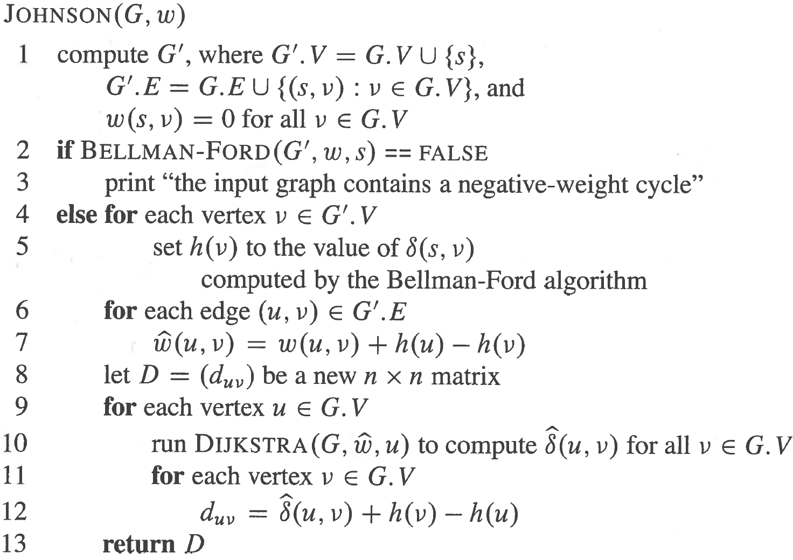
Tid O(n²∙log n + n∙m)
Notes:
Antager Fibonacci heaps for prioritetskø

Slide 19
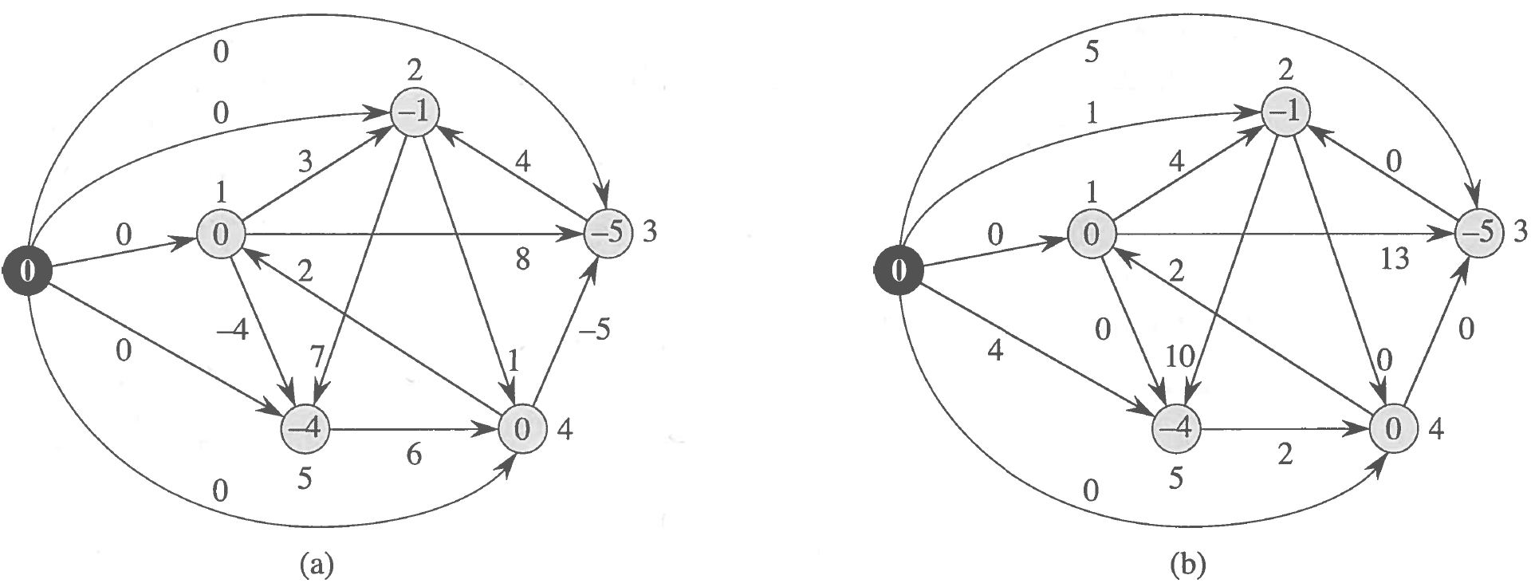
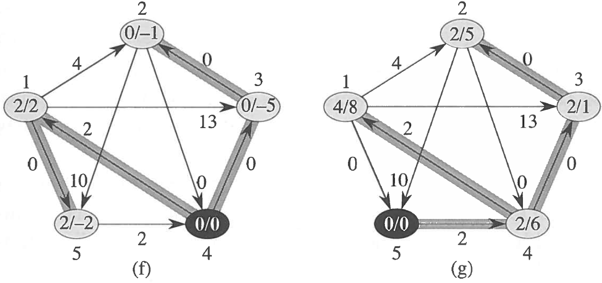
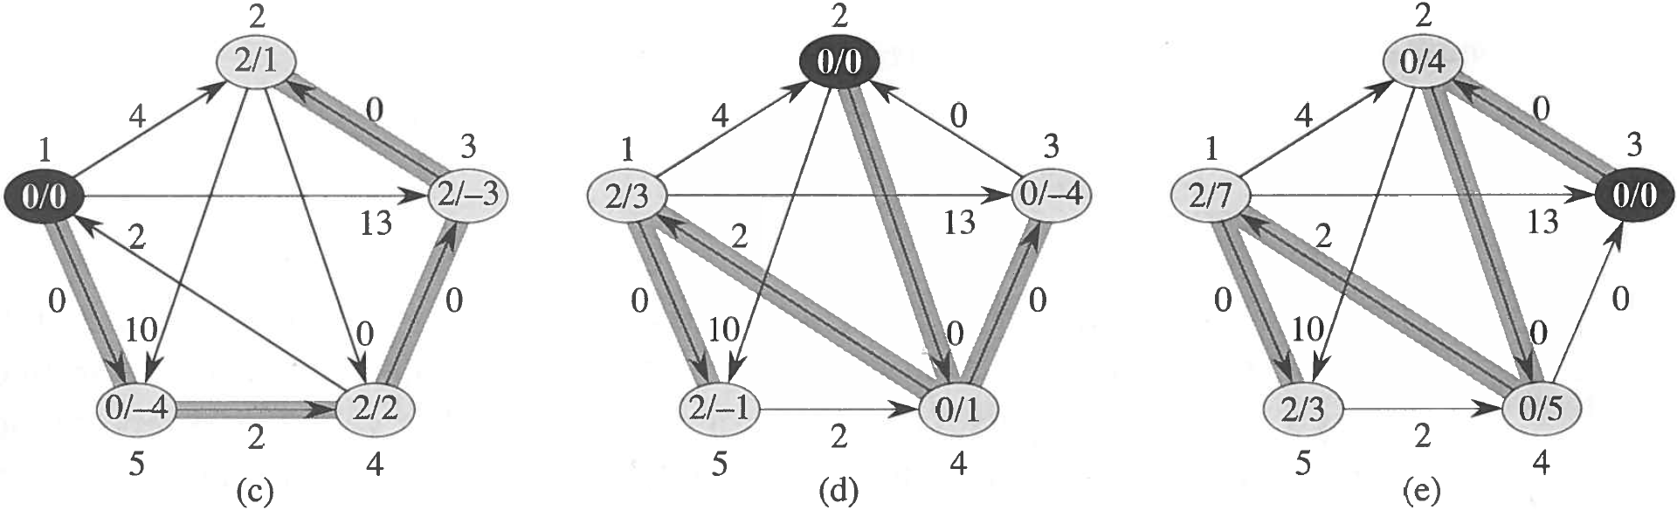

Slide 20
Korteste Veje
 |  | En-til-alle korteste veje (SSSP) | Alle-til-alle korteste veje (APSP)
Acykliske grafer (positive og negative vægte) |  | O(n+m) | O(n·(n+m))
Generelle grafer | Kun positive vægte | Dijkstra O((n+m)·log n) O(n·log n + m) O(n²) | n x Dijkstra O(n²·log n + n∙m) O(n³)
 | Positive og negative vægte | Bellman-Ford O(n·m) | Floyd-Warshall O(n³) Johnson O(n²·log n + n∙m)
(1)
(2)
(2)
(3)
(3)
(2)
Forskellige prioritetskøer: (1) binær heap, (2) Fibonacci heap, (3) array
Notes:
Fibonacci Heaps = kapitel 19 i bogen

Slide 21
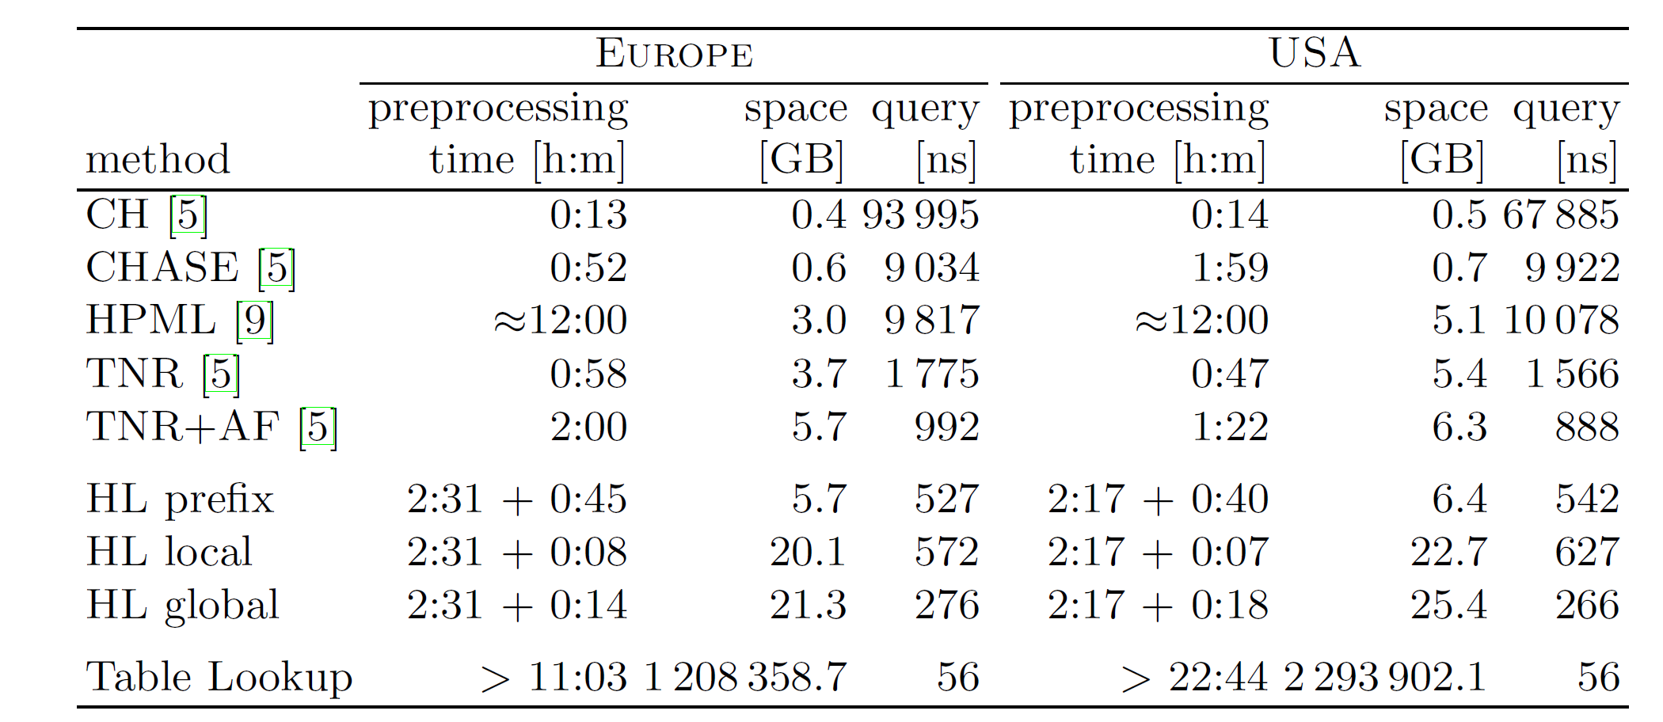
Korteste veje med preprocessering
IKKE PENSUM
APSP
A Hub-Based Labeling Algorithm for Shortest Paths in Road Networks,
Ittai Abraham, Daniel Delling, Andrew V. Goldberg, Renato F. Werneck (SEA’2011)
Notes:
CH = contraction hierarchies
CHASE = contraction hierarchies + arc flags
HPML High-Performance Multi-Level Routing
TNR = Transit node routing
TNR+AF = TNR + arc flags
HL = Hub-based Labeling

Slide 22




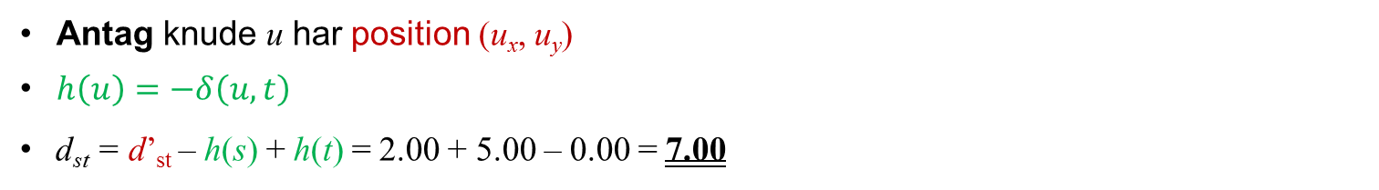





















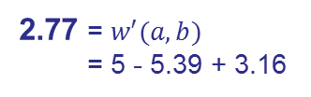
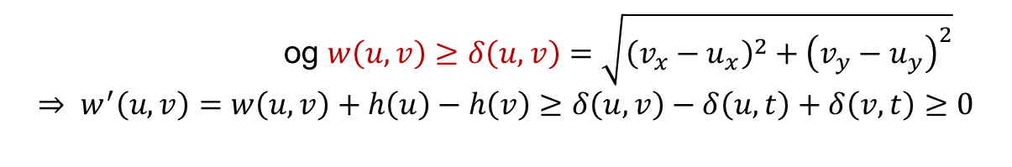
A*-algoritmen : korteste vej s t
IKKE PENSUM
og $w\left(u, v\right)≥δ\left(u,v\right)=\sqrt{{\left(v_{x}−u_{x}\right)}^{2}+{\left(v_{y}−u_{y}\right)}^{2}}$
$$⇒ w^{′}\left(u,v\right)=w\left(u,v\right)+h\left(u\right)−h\left(v\right)≥δ\left(u,v\right)−δ\left(u,t\right)+δ\left(v,t\right)≥0$$
Antag knude u har position (u_{x}, u_{y})
$h\left(u\right)=−δ\left(u,t\right)$
d_{st} = d’_{st} – h(s) + h(t) = 2.00 + 5.00 – 0.00 = 7.00
$$δ(u,v)$$
$$v$$
$h\left(a\right)$ = -5.39 = -$\sqrt{{\text{2}}^{\text{2}}\text{+}{\text{5}}^{\text{2}}}$
$$u$$
$$δ(v,t)$$
$=w(a,b)$ ≥ $\sqrt{{\text{3}}^{\text{2}}\text{+}2^{\text{2}}}$
$$δ(u,t)$$
$$t$$
4
$$a$$
$$\text{5}$$
Trekantsuligheden
-5.00
-3.16
$$s$$
$$b$$
${d′}_{sa}$ = 4.39
3
3
2.77 = $w′(a,b)$
= 5 - 5.39 + 3.16
4
-3.16
-1.41
4.39
$$a$$
Dijkstra
2
4
$$c$$
$$d$$
2
0.00
7.16
3
0.00
$$s$$
1.16
1.25
$$b$$
$$t$$
w’(u,v)
= w(u,v) + h(u) – h(v)
Dijkstra
6
1.16
1.41
$$e$$
-5.10
0.25
0.84
$$c$$
$$d$$
4.10
0.59
4.94
2.00 ${= d′}_{st}$
0.90
$$t$$
A* reducerer i praksis antallet af knuder Dijkstra’s algoritme besøger
$$e$$
4.10
Youtube: Compare A* with Dijkstra algorithm

Slide 23
Dijkstra
IKKE PENSUM
B
B
A
A
Dobbeltrettet Dijkstra
område besøgt af Dijkstra’s algoritme
Start Dijkstra’s
algoritme både i A og B
B
B
område
besøgt af A*
Dobbeltrettet A*
A
A
A*
Start A* både i A og B
Intuitivt: Start Dijkstra’s algoritme både i A og B
Notes:
Fra B skal man kigge på kanterne i modsat retning.

